Slide 1
Въпрос
Koй от изборените интерфейси поддържа
едновременно видео и аудио ?
HDMI
DVI
USB
USB 3.0
Bluetooth

Slide 2
Въпрос
Kолко символа е стандартната дължина на един ред от конзолата ?
40
60
80
100
Няма стандарт.
Оразмерява се различно всеки път.

Slide 3
Въпрос
Koя файлова система е използвана само за Windows Server 2012?
NTFS
FAT 12
FAT32
ReFS

Slide 4
Въпрос
Oт къде е получил названието си Bluetooth интерфейса?
Харалд I от Денмарк
Пейнтбол
Смърфовете
Паста за зъби

Slide 5
Въпрос
Koя операционна система е с отворен код (Open-Source)?
Windows 8.1
Ubuntu
Mac OS
Solaris

Slide 6
Въпрос
С какво не допринася минаването на проекта през QA инженерния отдел?
Кода става по-четим.
Организират се подобаващо елементите на програмата.
Добавяне на нови функции(Features).
Отстраняване на бъгове.

Slide 7
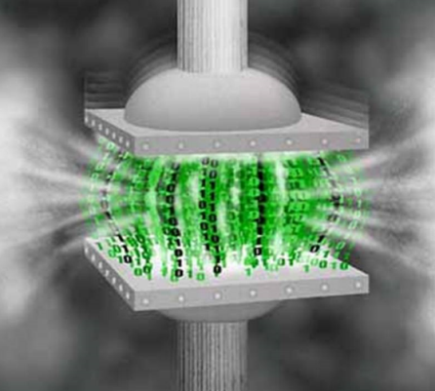
Въпрос
Кой тип файлове намалява размера си с
най-голям процент при компресиране ?
Word Document
GIF Image
JPEG Image
MP3 file

Slide 8
Въпрос
Kaква е работата на контролните символи в ASCII таблицата?
Определят обработката на текста.
Определят цвета, стила и размера на символите.
Следят за спазване на граматика и правопис.
Запазват другоезични символи(не-латински).

Slide 9
Въпрос
Кой е най-разпространения начин за представяне на пиксели?
Чрез три цветови компонента – червено,зелено и синьо.
Чрез четири цветови компонента – циан, маджента, жълто и черно.
Всеки пиксел съдържа по-малки елементи, които има само един цвят-червен,зелен или син
Всеки пиксел съдържа само един цвят.

Slide 10
Въпрос
Кое не е вярно релационната база данни?
Тип база данни представена от записи и атрибути(полета)
Всяка релация (таблица) в базата данни носи уникално име.
Всеки атрибут носи уникално име в рамките на дадена релация.
Броят на записите не може да е по-голям от този на атрибутите.

Slide 11
Въпрос
Koe не е характеристика на изчисленията в облака(Cloud Computing)?
Самообслужване при наличие на потребност.
Достъп до информацията от всяка точка на света и от различни устройства.
създава илюзията за безкрайни изчислителни ресурси, налични при поискване.
100% сигурност и неприкосновеност на данните.

Slide 12
Въпрос
Посочете грешното твърдение. Усъвършенстван е електронен подпис,
който ...?
...е свързан по уникален начин с автора.
...дава възможност за идентифициране на автора.
...е създаден със средства, които са под контрола единствено на автора.
...не е свързан с електронното изявление.

Slide 13
Въпрос
Koe от следните не трябва да бъде в презентация?
Изображения
Диаграми
Видеа
Заглавия и подзаглавия
Номерата на слайдовете
Таблици
Информация предпазена с Copyrights

Slide 14
Въпрос
Кое от видео файловите разширения е с най-високо качество?
?.flc
?.mov
?.avi
?.mpeg

Slide 15
Въпрос
Кой от следните слоеве на OSI модела не същеструва?
Приложен слой.
Представителен слой.
Транспортен слой.
Мрежов слой.
Дигитален слой.

Slide 16
Въпрос
Чрез коя система се присвояват имена на IP адреси?
DNS
SMTP
IMAP
POP3
HTTP

Slide 17
Въпрос
Кой недостатък не се отнася за VoIP (Voice over Internet Protocol) технологията?
загуба на пакети
забавяне на пакети
ехо
интерференция на сигнала
задръствания по мрежата
по-висока цена от говорене по телефона.

Slide 18
Въпрос
Кой от следните методи за заявка не принадлежи към HTTP протокола?
GET
POST
CONNECT
TRACE
SIGN

Slide 19
Въпрос
Какъв вид селектори няма в CSS езика ?
Класови селектори
ID селектори
Контекстуални селектори
Визуални селектори

Slide 20
Въпрос
Колко-мерен е един масив ?
Двумерен(2D)
Тримерен (3D)
Няма измерения
Без ограничение

